Slide 1


Enhance Soft Skills to Nurture
Competitiveness and Employability
Kreativnost
PARTNER: UNIDU

Slide 2
CILJEVI
Na kraju ovog modula moći ćete:
Definirati kreativnost, ocrtati njezinu važnost i identificirati njezine komponente
Objasniti 4P model kreativnosti i raspraviti o vrstama kreativnosti
Razumjeti kako izgraditi kreativne timove
Definirati, objasniti i primijeniti najčešće korištene tehnike kreativnosti
Objasniti okvire dizajn razmišljanja

Slide 3
KAZALO
Cjelina 1
Cjelina 2
Cjelina 3
Definicija kreativnosti
Timska kreativnost i tehnike poticanja kreativnosti
Dizajn razmišljanje
Što je kreativnost? Značaj kreativnosti
Sastavnice kreativnosti I 4P model kreativnosti
Vrste kreativnosti
Osobna i timska kreativnost
Prepreke kreativnosti
Tehnike poticanja kreativnosti
Brainstorming, Brainwriting, Six Thinking hats…
Okvir dizajn razmišljanja
Pet tema karakterističnih za Design Thinking
Četiri vrste dizajn razmišljanja

Slide 4


KREATIVNOSTI
  1.1 Naziv teme: DEFINICIJA KREATIVNOSTI
1.1.1 Cjelina 1: Što je kreativnost? Značaj kreativnosti
1.1.2. Cjelina 2: Sastavnice kreativnosti I 4P model kreativnosti
1.1.3. Cjelina 3: Vrste kreativnosti
  1.2 Naziv teme: TIMSKA KREATIVNOST I TEHNIKE POTICANJA KREATIVNOSTI
1.2.1 Cjelina 1: Prevladavanje osobnih prepreka kreativnosti
1.2.2 Cjelina 2: Timska kreativnost
1.2.3 Cjelina 3: Kreativnost na radnom mjestu
    1.2.4 Cjelina 4: Tehnike poticanja kreativnosti
  1.3 Naziv teme: DIZAJN RAZMIŠLJANJE
1.3.1 Section 1: Design Thinking okvir
1.3.2 Section 2: Design Thinking modeli
With the support of the Erasmus+ programme of the European Union. This document and its contents reflects the views only of the authors, and the Commission cannot be held responsible for any use which may be made of the information contained therein.

Slide 5
Unit 1
What is creativity?
Biti kreativan je nužnost u današnjem svijetu koji se brzo mijenja
Kreativnost je ključ uspjeha u gotovo svim aspektima života, osobnom i profesionalnom
Kreativnost je važna za društvo i ima snažan utjecaj na sve aspekte društva
Kreativnost je kombinacija dvaju temeljnih elemenata:
(1) novost ili originalnost, i
(2) prikladnost, korisnost ili smislenost zadatka
With the support of the Erasmus+ programme of the European Union. This document and its contents reflects the views only of the authors, and the Commission cannot be held responsible for any use which may be made of the information contained therein.

Slide 6
Tema 1
Definicije kreativnosti
Postoji bezbroj definicija kreativnosti i teško se zaustaviti samo na jednoj.
"sposobnost proizvodnje ili korištenja originalnih i neobičnih ideja ” (The Cambridge Dictionary); "sposobnost stvaranja" and "osobna kreativna kvaliteta ” (The Merriam-Webster Dictionary)
"sposobnost da se proizvede rad koji je i nov (tj. originalan, neočekivan) i prikladan (tj. koristan, prilagodljiv s obzirom na ograničenja zadatka)” (Sternberg and Lubart, 1999, p. 3)
"kreativnost je proizvodnja nečega što je i novo i uistinu vrijedno” (Rothenberg, 1990, p. 5)
” kreativnost proces razvoja originalnog, novog, ali prikladnog odgovora na problem” (Chaudhary, 2018, p. 171)
With the support of the Erasmus+ programme of the European Union. This document and its contents reflects the views only of the authors, and the Commission cannot be held responsible for any use which may be made of the information contained therein.

Slide 7
Tema 1
Investicijska teorija kreativnosti
Sternberg and Lubart (1991, 1992) su predložili Investicijsku teoriju kreativnosti, koja kaže da je kreativnost velikim dijelom odluka kupiti jeftino i prodati visoko u svijetu ideja
Kreativni ljudi, poput dobrih investitora, razvijaju ideje koje se u to vrijeme smatraju novima i možda čak i pomalo smiješnim. Kreativci, slikovito govoreći, “kupuju po niskoj cijeni”
Nakon što su njihove ideje stekle određeno prihvaćanje, kreativci "prodaju visoko", ubiru zaradu od svoje dobre ideje i prelaze na sljedeću nepopularnu ideju.
With the support of the Erasmus+ programme of the European Union. This document and its contents reflects the views only of the authors, and the Commission cannot be held responsible for any use which may be made of the information contained therein.

Slide 8
Tema 1
Značaj kreativnosti
Na individualnoj razini
Rješavanje problema na radnom mjestu i u svakodnevnom životu
Na društvenoj razini
Nove znanstvene spoznaje, novi umjetnički pravci, novi izumi
Ekonomski značaj
Novi proizvodi i usluge koji stvaraju poslove
With the support of the Erasmus+ programme of the European Union. This document and its contents reflects the views only of the authors, and the Commission cannot be held responsible for any use which may be made of the information contained therein.

Slide 9
Tema 1
Pet komponenti kreativnosti: Sternberg and Lubart (1992)
Unutarnja motivacija – kvaliteta pokretanja interesa, zadovoljstva i izazova
Stručnost - dobro razvijena baza znanja koja pruža ideje, slike i izraze,
Vještine maštovitog razmišljanja - sposobnost sagledavanja stvari na nove načine, prepoznavanja obrazaca i povezivanja,
Odvažna osobnost - traži nova iskustva, tolerira nejasnoće i rizik i ustrajno prevladava prepreke
Kreativno okruženje – inovativno/interaktivno okruženje potiče, podržava i usavršava kreativne ideje
With the support of the Erasmus+ programme of the European Union. This document and its contents reflects the views only of the authors, and the Commission cannot be held responsible for any use which may be made of the information contained therein.

Slide 10
Tema 1
Bitni resursi za osobnu kreativnu proizvodnju
Skup intelektualnih vještina, od kojih su tri posebno važne: sposobnost sagledavanja problema na nove načine i nadilaženja običnih ideja; sposobnost identificiranja ideja koje vrijedi slijediti; i sposobnost uvjeravanja drugih u vrijednost svojih ideja
Poznavanje područja, iako previše znanja može omesti generiranje novih ideja
Osobnost koja vam omogućuje da razmišljate neovisno, što je neophodno ako se želite boriti protiv gomile i zagovarati ideje s kojima se većina drugih ne slaže
Okruženje koje podržava i nagrađuje kreativne ideje.
Izvor: Sternberg and Lubart (1995)
With the support of the Erasmus+ programme of the European Union. This document and its contents reflects the views only of the authors, and the Commission cannot be held responsible for any use which may be made of the information contained therein.

Slide 11
Tema 1
Obilježja kreativnih pojedinaca: Prilagođeno prema Cloninger and Mengert (2010)
Kognitivne karakteristike | Karakteristike osobnosti | Karakteristike vezane uz domenu (npr. mladi pisci)
Metaforičko razmišljanje | Potraga za novim | Zaigranost s riječima
Fleksibilnost u vještinama i donošenju odluka | Ustrajnost i predanost | Visoka konceptualna i verbalna inteligencija
Neovisnost u prosuđivanju | Znatiželja | Rani čitatelji
Snalaženje s novitetima | Otvorenost novim iskustvima | Korištenje stilskih figura
Vještine logičkog mišljenja | Tolerantnost prema raznolikosti | Razumijevanje stila govora
Vizualizacija | Široki interesi | Vrednovanje osobnog izričaja
Pronalaženje reda u kaosu | Vrednovanje izvornosti | Proizvodnost
With the support of the Erasmus+ programme of the European Union. This document and its contents reflects the views only of the authors, and the Commission cannot be held responsible for any use which may be made of the information contained therein.

Slide 12
Tema 1
4P model kreativnosti
Kreativnost opisuje fenomen u kojem pojedinac koristi implicitno kognitivno mišljenje za razvoj novih proizvoda i gdje je prisutno okruženje koje potiče to stvaranje (Rhodes, 1961)
4P model kreativnosti Rhodes (1961) odnosi se na:
kreativna osoba – uključujući kognitivne sposobnosti, karakteristike ličnosti, navike, stavove, sustave vrijednosti i ponašanje
kreativni procesi ili metodologija koja proizvodi kreativni proizvod,
kreativni proizvodi koji su jedinstvene, nove i korisne ideje,
pritisak (ponekad se naziva mjesto), što se odnosi na okoliš.
With the support of the Erasmus+ programme of the European Union. This document and its contents reflects the views only of the authors, and the Commission cannot be held responsible for any use which may be made of the information contained therein.

Slide 13
Tema 1
Vrste kreativnosti
Dietrich (2004) je istraživao kreativnost iz perspektive mozga i neuroznanosti i identificirao četiri vrste kreativnosti s odgovarajućim moždanim aktivnostima:
(1) Namjerna i kognitivna kreativnost
(2) Namjerna i emocionalna kreativnost
(3) Spontana i kognitivna kreativnost
(4) Spontana i emocionalna kreativnost
With the support of the Erasmus+ programme of the European Union. This document and its contents reflects the views only of the authors, and the Commission cannot be held responsible for any use which may be made of the information contained therein.

Slide 14
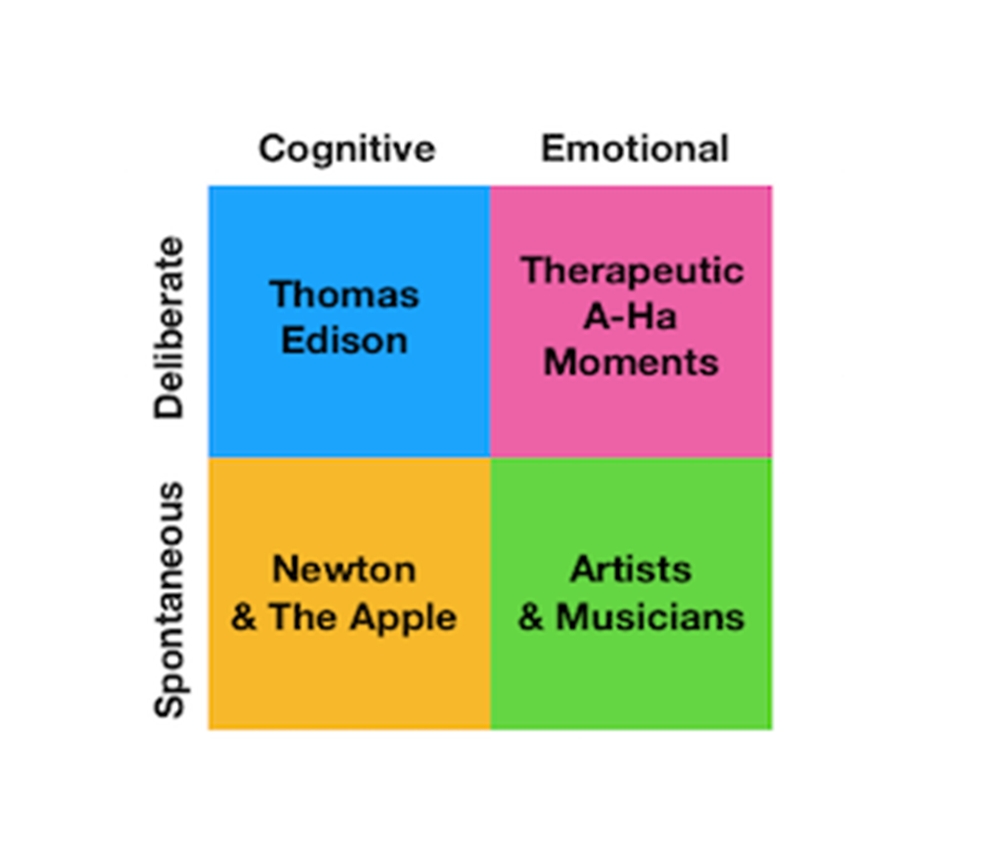
Tema 1
Primjeri različitih vrsta kreativnosti
Namjerna I kognitivna kreativnost- zahtijeva visoku razinu znanja i vremena (e.g., izumitelj Thomas Edison)
Namjerna i emocionalna kreativnost- zahtijeva razdoblja tišine (e.g., “a-ha” trenutci)
(3) Spontana i kognitivna kreativnost- zahtijeva postojeću razinu znanja i odmak od rješavanja problema (e.g. Isaac Newton i otkriće gravitacije)
(4) Spontana i emocionalna kreativnost- ne zahtijeva specifična znanja, ali često zahtijeva vještine – pisanja, umjetnosti, glazbe….
With the support of the Erasmus+ programme of the European Union. This document and its contents reflects the views only of the authors, and the Commission cannot be held responsible for any use which may be made of the information contained therein.

Slide 15
Tema 2
Prevladavanje osobnih prepreka kreativnosti
U idealnoj organizaciji za istraživanje i razvoj odgovarajuće ideje se pozdravljaju, ocjenjuju i provode.
Samopoštovanje i međusobno poštovanje cvjetaju, a zaposlenici često povećavaju svoju samosvijest, samoprihvaćanje i samopoštovanje.
U tim uvjetima pojedinci i organizacija mogu ostvariti svoj potencijal .
Kreativni pojedinci i organizacije uspostavit će strukturu u kojoj :
  Grupa radi punim kapacitetom;
  Ljudi govore istinu;
  Pojedinci preuzimaju odgovornost za svoje ponašanje i osjećaje..
With the support of the Erasmus+ programme of the European Union. This document and its contents reflects the views only of the authors, and the Commission cannot be held responsible for any use which may be made of the information contained therein.

Slide 16
Tema 2
Prevladavanje osobnih prepreka kreativnosti
Pojedinci mogu maksimizirati svoj kreativni potencijal prevladavanjem psiholoških blokova koji se mogu pojaviti u bilo kojoj fazi kreativnog procesa .
Vrlo često, te blokade proizlaze iz naše nesigurnosti, što iskrivljuje naše kreativne i intelektualne sposobnosti jer nas navodi da pokušamo izbjeći ignoriranje, poniženje ili odbacivanje .
Kako bi se uklonile prepreke kreativnosti i logičkom mišljenju, prepreke se moraju identificirati u svakoj fazi kreativnog procesa (Schutz, 1995).
With the support of the Erasmus+ programme of the European Union. This document and its contents reflects the views only of the authors, and the Commission cannot be held responsible for any use which may be made of the information contained therein.

Slide 17
Tema 2
Prevladavanje osobnih prepreka kreativnosti
  Faza 1: Iskustvo
  Prije nego što smislite kreativno rješenje, morate steći repertoar iskustava. Prepreke stjecanju iskustva su:
    Strah od neučenja;
    Strah od kršenja standarda .
  2. faza: Udruživanje
  Trebali biste moći povezati iskustva u koristan proizvod. Prepreke stvaranju asocijacija su:
    Precijenjena racionalnost;
    Strah od samosvijesti..
With the support of the Erasmus+ programme of the European Union. This document and its contents reflects the views only of the authors, and the Commission cannot be held responsible for any use which may be made of the information contained therein.

Slide 18
Tema 2
Prevladavanje osobnih prepreka kreativnosti
  Faza 3: Izražavanje
  Trebali biste moći izraziti njegovu/njezinu ideju. Prepreke izražavanju su:
    • Strah od neugodnosti;
    • Strah od odbijanja.
  Faza 4: Evaluacija
  Morate biti sposobni razlikovati kreativno od nekreativnog, produktivno od nebitnog. Prepreke evaluaciji su:
    • Strah od poniženja;
    • Strah od odbijanja.
With the support of the Erasmus+ programme of the European Union. This document and its contents reflects the views only of the authors, and the Commission cannot be held responsible for any use which may be made of the information contained therein.

Slide 19
Tema 2
Prevladavanje osobnih prepreka kreativnosti
Faza 5: Ustrajnost
Koncept stalnog poboljšanja navodi da svaki proces ili proizvod treba beskrajno revidirati i poboljšavati. Prepreke ustrajnosti uključuju:
    • Strah od neuspjeha;
    • Nedostatak nagrada.
With the support of the Erasmus+ programme of the European Union. This document and its contents reflects the views only of the authors, and the Commission cannot be held responsible for any use which may be made of the information contained therein.

Slide 20
Tema 2
Prevladavanje osobnih prepreka kreativnosti
“Ključ za otklanjanje blokova kreativnosti leži u vrsti samopoštovanja koja uspijeva u otvorenoj, istinitoj organizaciji, u kojoj svatko može otvoreno izraziti svoje brige i gdje će njihova ljudskost biti prihvaćena. Kada se možemo usredotočiti na probleme, a ne na obranu, i kada se svi osjećamo sigurnima da priznamo svoje strahove, organizacija postaje zajednica koja pomaže svakoj osobi da identificira i ukloni te blokove – i doživi nevjerovatnu kreativnost.”(Schutz, 1995).
With the support of the Erasmus+ programme of the European Union. This document and its contents reflects the views only of the authors, and the Commission cannot be held responsible for any use which may be made of the information contained therein.

Slide 21
Unit 2
Timska kreativnost
Timska kreativnost može se definirati kao zajednička novost i korisnost konačne ideje koju razvija grupa ljudi.
Četiri načina za poticanje kreativne iskre i dijeljenja ideja na radnom mjestu (https://blog.flock.com/4-proven-ways-to-encourage-team-creativity):
  Promicati fleksibilnost na radnom mjestu
  Predstaviti aplikaciju za suradnju
  Usvojiti dizajn razmišljanje
  Prepoznajte kreativni uspjeh
With the support of the Erasmus+ programme of the European Union. This document and its contents reflects the views only of the authors, and the Commission cannot be held responsible for any use which may be made of the information contained therein.

Slide 22
Tema 2
Kreativnost na radnom mjestu
Kreativnost na radnom mjestu može se definirati kao preuzimanje rizika – izvođenje vas i vašeg tima iz vaše zone udobnosti u nepoznato. Kreativnost na vašem radnom mjestu jedan je od najvažnijih koraka na putu do uspjeha.
Kreativnost na vašem radnom mjestu jedan je od najvažnijih koraka na putu do uspjeha. If you can find a way to apply it to your workplace, you will unlock new, fresh and innovative ideas (https://engageinlearning.com/blog/why-is-creativity-important-in-the-workplace/).
With the support of the Erasmus+ programme of the European Union. This document and its contents reflects the views only of the authors, and the Commission cannot be held responsible for any use which may be made of the information contained therein.

Slide 23
Tema 2
Kreativnost na radnom mjestu
Osnove kreativnog razmišljanja su:
Analiza – analiza trenutnog poretka stvari čini osnovu za kreativno razmišljanje.
Otvorenost – budite otvoreni za pogreške i zalazak u slijepe ulice prije nego što napravite iskorak.
Organizacija – neophodna je sposobnost strukturiranja misli i pretvaranja u plan s procesom, ciljem i rokom.
Komunikacija – sjajne ideje su korisne samo ako se mogu prenijeti drugima (pismene, verbalne i vještine slušanja).
Trening – koji potiče i razvija kreativno razmišljanje i vještine rješavanja problema.
With the support of the Erasmus+ programme of the European Union. This document and its contents reflects the views only of the authors, and the Commission cannot be held responsible for any use which may be made of the information contained therein.

Slide 24
Tema 2
Kreativnost na radnom mjestu
Prednosti poticanja kreativnosti na radnom mjestu uključuju
  Kreativnost gradi bolji timski rad
  Kreativnost poboljšava sposobnost privlačenja i zadržavanja zaposlenika
  Kreativnost povećava sposobnost rješavanja problema
With the support of the Erasmus+ programme of the European Union. This document and its contents reflects the views only of the authors, and the Commission cannot be held responsible for any use which may be made of the information contained therein.

Slide 25
Tema 2
Tehnike poticanja kreativnosti
Programi obuke za kreativnost obično se fokusiraju na
  generiranje ideja
  aktivnosti kognitivne obrade kako bi se razvile kreativne vještine rješavanja problema.
  Tehnike kreativnosti važan su element u razvoju ovih vještina
Tehnike poticanja kreativnosti
  „Specifične sesije za olakšavanje kreativnog procesa pružanjem strategija i heuristike za razvoj novih ideja” (Herrmann i Felfe, 2014.; Meinel i Voigt, 2017., Wöhler i Reinhardt, 2021.).
  Tehnike kreativnosti su alati za „buđenje i jačanje kreativnog potencijala pojedinaca” (Leopoldino i sur., 2016., str. 95.).
  Primjenjuju se u mnogim fazama procesa inovacije, posebice u fazi generiranja ideje (Meinel i Voigt, 2017.).
With the support of the Erasmus+ programme of the European Union. This document and its contents reflects the views only of the authors, and the Commission cannot be held responsible for any use which may be made of the information contained therein.

Slide 26
Tema 2
Tehnike poticanja kreativnosti (Geschka, 1983 and Wöhler, J., & Reinhardt, R., 2021)
Dvije dimenzije:
  Generiranje ideja:
    poticanje intuicije
    korištenjem sustavnog pristupa rješavanju problema.
  Mehanizam pokretanja ideje:
    Ideje mogu biti rezultat varijacija i razvoja postojećih ideja
    Ideje se mogu potaknuti suočavanjem s događajima, predmetima ili mislima koje su neovisne o problemu.
Iz ove dvije dimenzije => Četiri kategorije tehnika poticanja kreativnosti
  intuitivna asocijacija (IA),
  intuitivno suočavanje (IC),
  sustavna varijacija (SV)
  sustavna konfrontacija (SC).
With the support of the Erasmus+ programme of the European Union. This document and its contents reflects the views only of the authors, and the Commission cannot be held responsible for any use which may be made of the information contained therein.

Slide 27
Tema 2
Tehnike poticanja kreativnosti (Wöhler, J., & Reinhardt, R., 2021, p. 146).
 |  | Mehanizmi poticanja rađanja ideja
 |  | Varijacija | Konfrontacija
 |  | Metode intuitivne asocijacije (IA) | Metode intuitivne konfrontacije (IC)
 | Poticanje intuitivnosti | Brainstorming Brainwriting Speed-Dating | Stimulating Word Analysis Semantic Intuition Provocation
 |  | Metode sustavne varijacije (SV) | Metode sustavne konfrontacije (SC).
 | Sustavno-analitički koncept | Morphological Tableau Programming | Six Thinking Hats TRIZ TILMAG
With the support of the Erasmus+ programme of the European Union. This document and its contents reflects the views only of the authors, and the Commission cannot be held responsible for any use which may be made of the information contained therein.

Slide 28

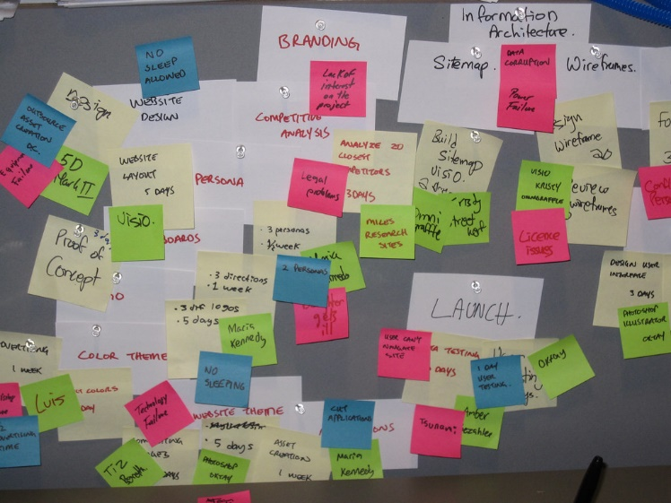
Tema 2
Tehnike poticanja kreativnosti: Brainstorming and Brainwriting
Brainstorming
svaka grupna sesija usmjerena na prikupljanje skupa ideja za rješavanje određenog problema.
okruženje u kojem pojedinci rade zajedno => cijela grupa donosi odluke, a ne samo jedan pojedinac
nema granica kreativnosti za prijedloge
Rezultat: popis ideja koje su svi članovi grupe slobodno dali..
Brainstorming je i metoda proučavanja i učenja te metoda znanstvenog istraživanja i kreativnosti (Litcan i dr., 2015, str. 388).
With the support of the Erasmus+ programme of the European Union. This document and its contents reflects the views only of the authors, and the Commission cannot be held responsible for any use which may be made of the information contained therein.

Slide 29
Tema 2
Tehnike poticanja kreativnosti: Brainstorming and Brainwriting
Brain-writing
Relativno nepoznata tehnika
Može dalje razvijati ideje nastale tijekom brainstorminga.
Liticanu et al. (2015) sugeriraju neke prednosti u odnosu na brainstorming:
Izlaganje vaših ideja u pisanom obliku, umjesto da ih samo izgovorite, pomaže vam da ih promislite i jasnije ih artikulirate;
Može pomoći sramežljivim sudionicima da se izraze.
Korisno je ako se grupa previše "socijalizira";
U usporedbi s brainstormingom, brainwriting ima tendenciju rezultirati nešto manje, ali bolje razvijenim idejama (Roco, 2004.).(Roco, 2004)
With the support of the Erasmus+ programme of the European Union. This document and its contents reflects the views only of the authors, and the Commission cannot be held responsible for any use which may be made of the information contained therein.

Slide 30

Tema 2
Tehnike poticanja kreativnosti: Six Thinking Hats
The six thinking hats metafora
Šest različitih kognitivnih pristupa razmišljanju
Šest šešira različito je obojeno i svaki predstavlja drugačiji pristup problemu.
Boje su:
Žuta – prednosti, pozitivni aspekti, svjetlina i optimizam
Crna – Poteškoće, Negativni aspekti, Oprez i kritičnost
Plava – proces, organizacijsko razmišljanje: sažetak, sljedeći koraci…
Zeleno – Kreativnost, nove ideje, alternative
Crvena – Emocije, intuicija, instinkt i predosjećaj
Bijela – činjenice, podaci, racionalnost
With the support of the Erasmus+ programme of the European Union. This document and its contents reflects the views only of the authors, and the Commission cannot be held responsible for any use which may be made of the information contained therein.

Slide 31
Tema 3
Dizajn razmišljanje
Još uvijek ne postoji univerzalno prihvaćena definicija dizajnerskog razmišljanja.
Fokus na korisnika,
Okvir (Carlgren et al., 2016):
Dizajnersko razmišljanje je proces koji dizajneri redovito koriste,
Neuspjeh i poteškoće ne vide se kao prijetnja,
Brzo se širi među organizacijama kao sredstvo za poticanje inovacija kroz kreativne procese rješavanja problema
Poduzetnici mogu koristiti dizajnersko razmišljanje, tj. refleksiju, alternative, vizualizaciju, kreativno rješavanje problema, kako bi identificirali jedinstvene poslovne prilike
Način daljnjeg učenja
Neuspjeh potiče nastanak novih ideja i rješenja.
Uokvirivanje problema,
Eksperimentiranje
Vizualizacija.
Raznolikost,
With the support of the Erasmus+ programme of the European Union. This document and its contents reflects the views only of the authors, and the Commission cannot be held responsible for any use which may be made of the information contained therein.

Slide 32
Najčešće prakse dizajn razmišljanja (Dell’Era et al., 2018, p.330)
Tema | Prakse
Fokus na korisnika | Uključivanje korisnika Empatija
Uokvirivanje problema | Uokvirivanje i propitivanje Abduktivno zaključivanje Otvorenost prema neizvjesnom
Raznolikost | Integrativno razmišljanje Holističko razmišljanje Interdisciplinarne suradnje
Eksperimentiranje | Learning by doing Česti neuspjesi Divergencija i konvergencija
Vizualizacija | Vidljive i opipljive ideje i koncepti Predstavljanje apstraktnih koncepata

Slide 33
Tema 3
Dell’Era et al. (2018, p. 329) četiri vrste dizajn razmišljanja:
Kreativno rješavanje problema: rješavanje zahtjevnih problema usvajanjem analitičkog i intuitivnog razmišljanja
Brzo izvršenje: Isporuka i testiranje održivih proizvoda za učenje od kupaca i poboljšanje rješenja
Kreativno samopouzdanje: Angažiranje ljudi kako bi im se dalo više povjerenja u kreativne procese
Inovacija značenja: Zamišljanje novih smjerova koji imaju za cilj predložiti smislena iskustva ljudima.
With the support of the Erasmus+ programme of the European Union. This document and its contents reflects the views only of the authors, and the Commission cannot be held responsible for any use which may be made of the information contained therein.

Slide 34
Sažetak
Kreativnost
Timska kreativnost
”Sposobnost proizvodnje inovativnog i primjerenog outputa"
„inovativnost I korisnost ideje razvijene od strane skupine pojedinaca”
4P model kreativnosti
Tehnike poticanja kreativnosti
Person, Processes, Products and Press
„Alati za pobuđivanje nečije kreativnosti”
Brainstorming, Brainwriting, Six Thinking Hats….
Prepreke kreativnosti
Dizajn razmišljanje
„Pojedinci mogu maksimizirati outpute kreativnog procesa prevladavanjem psiholoških barijera koje mogu nastati u svakom koraku ovog procesa.”
Proces korišten od strane dizajnera i poduzetnika u donošenju odluka.
refleksija, alternative, vizualizacija, empatija, kreativno rješavanje problema
With the support of the Erasmus+ programme of the European Union. This document and its contents reflects the views only of the authors, and the Commission cannot be held responsible for any use which may be made of the information contained therein.

Slide 35
Samostalna provjera znanja
1. Što od navedenog nije jedna od komponenti kreativnosti?
2. Koja vrsta kreativnosti zahtijeva veliku količinu znanja o određenoj temi i puno vremena?
3. Prema investicijskoj teoriji kreativnosti, kreativnost je velikim dijelom:
4. Pojedinac može maksimizirati kreativni potencijal:
5. Kreativnost na radnom mjestu može se definirati kao:
Odvažna ličnost
Vještine maštovitog razmišljanja
Kreativno okruženje
Vizualizacija
Intrinzična motivacija
Namjernai kognitivna kreativnost
Namjerna i emocionalna kreativnost
Spontana i kognitivna kreativnost
Spontano i emocionalno stvaralaštvo
Zanimljivost
Samoizražavanje
Odluka
Tolerancija
Ustrajnost
prevladavanjem psiholoških blokova koji se mogu pojaviti u svakoj fazi kreativnog procesa
razvijanjem kreativnog mišljenja i vještina rješavanja problema.
Procjenom prepreka
Nagrađivanjem zaposlenika
preuzimanje rizika
ocjenjivanje prilika
prepoznavanje kreativnog uspjeha
strah od poniženja
With the support of the Erasmus+ programme of the European Union. This document and its contents reflects the views only of the authors, and the Commission cannot be held responsible for any use which may be made of the information contained therein.

Slide 36
Samostalna provjera znanja
Tehnike kreativnosti najčešće su usmjerene na:
Brainstorming i brainwriting su:
Tijekom six hats procesa razmišljanja, Pero je rekao: “Prodaja pada, proizvod će izgubiti svoje tržište, firma će bankrotirati”. On nosi:
Koji je prvi korak u procesu Design Thinkinga
Koja vrsta dizajnerskog razmišljanja angažira ljude kako bi bili sigurniji u kreativne procese
dobit
preuzimanje rizika
generiranje ideja
smanjenje troškova i prihoda
procesi u kojima jedan pojedinac pravi popis ideja
procesi koji mogu stvoriti natjecateljsko okruženje za promicanje novih i kreativnih ideja
procesi u kojima članovi tima nisu bitni
sve navedeno
ništa od navedenog
Vizualizirajte
Eksperimentirajte
Empatizirati
Ništa od navedenog
Kreativno rješavanje problema
Brzo izvođenje
Kreativno samopouzdanje
Inovacija značenja
žuti šešir
plavi šešir
zeleni šešir
crni šešir
With the support of the Erasmus+ programme of the European Union. This document and its contents reflects the views only of the authors, and the Commission cannot be held responsible for any use which may be made of the information contained therein.

Slide 37
Hvala!

